Slide 1
Математика 3 класс
ПОВТОРЕНИЕ ИЗУЧЕННОГО В III ЧЕТВЕРТИ

Slide 2
1. Устный счёт :

Slide 3
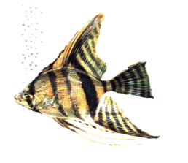
78-35=43
113-58=55
58+25=83
165-80=85
67+33=100
150-50=100
67-33=34
65+28=93
34+64=98
88+12=100

Slide 4
78 : 3=26
8 · 8 = 64
11 · 8= 88
100:50=2
100:20=5
96 : 3 = 32
6 · 9 = 54
66 : 11=6
7 · 8 = 56
8 · 12 = 96

Slide 5
VIII+III=XI
XI+IX=XX
V + II = VII
XI +V=XVI
X – I = IX
XX-XV=V
X – VI =IV
IV+IX=XIII
I + III = IV
X + X=XX

Slide 6
2. Сравни :

Slide 7
146 > 166
301 > 309
542 < 742
235 – 205 = 90 : 3
900 : 10 < 9 х 100

Slide 8
3. Реши задачу :

Slide 9
1. Вариант 2. Вариант
В одной большой коробке 21 ракушка, а в другой 18 ракушек. Все ракушки разложили в пакеты по 3 ракушки. Сколько потребовалось пакетов ?
В одном аквариуме 16 рыбок, а в другом 24 рыбки. Всех рыбок продали покупателям по 10 штук. Сколько покупателей пришло в зоомагазин ?

Slide 10
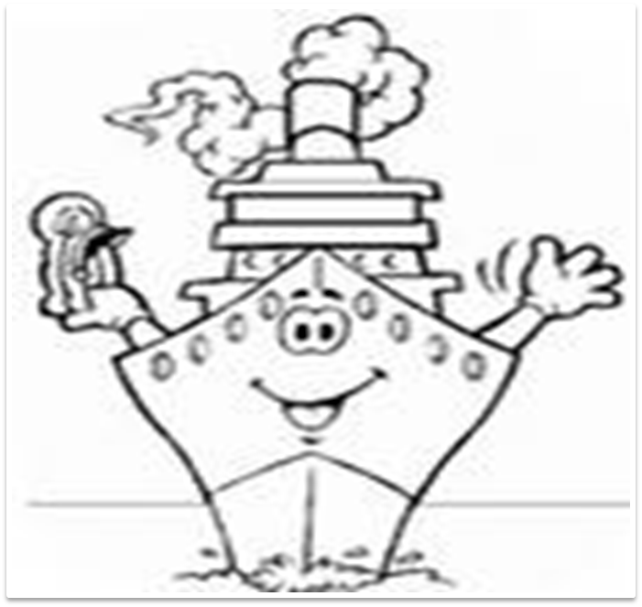
Физкультминутка.
От зеленого причала оттолкнулся пароход,
(встать)
Он шагнул назад сначала,
(шаг назад)
А потом шагнул вперед.
(шаг вперед)
И поплыл, поплыл по речке,
(движения руками)
Набирая полный ход.
(ходьба на месте)

Slide 11
4. Реши примеры

Slide 12
84 : 9 = 9 3 50 : 20 = 2 10 56 : 9 = 6 2 888888
60 : 40 = 1 ( ост. 20 )

Slide 13
5. Геометрический материал

Slide 14
Сумма длин сторон прямоугольного пруда равна 100 м. Ширина равна 20 м. Найди длину пруда. Уменьши размеры прямоугольника в 10 раз и начерти его в тетради. Найди площадь получившейся фигуры.

Slide 15
МОЛОДЦЫ !

